Slide 1


ByCS –
Messenger
CC BY-SA 4.0 Anita Baumgartner
Notes:
Das Angebot der ByCS wächst und gedeiht.
ByCS steht für BayernCloud Schule. Es wird allen bayerischen Lehrkräften und Schülerinnen und Schülern kostenfrei und datenschutzrechtlich einwandfrei zur Verfügung gestellt.

Slide 2
Agenda
ByCS-Messenger – Was ist das?
Administrative Einschränkungen
Clients/ Apps
Vier-Wort-Schlüssel
Vorgehensweise
Nutzungsbedingungen und Regeln
Ausprobieren
Ansprechpartner
Notes:
Geht auf fast allen Geräten.

Slide 3
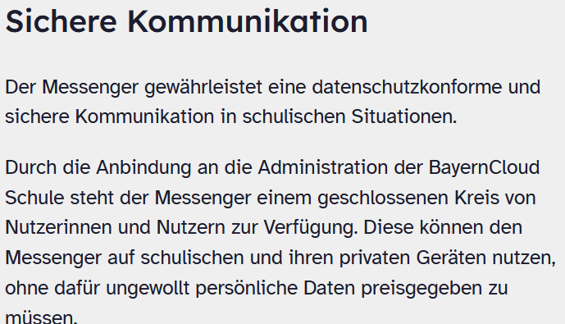
ByCS-Messenger Was ist das?
Notes:
Geschlossener Benutzerkreis
Handynummer wird nicht weitergegeben
Messenger wie jeder andere auch

Slide 4
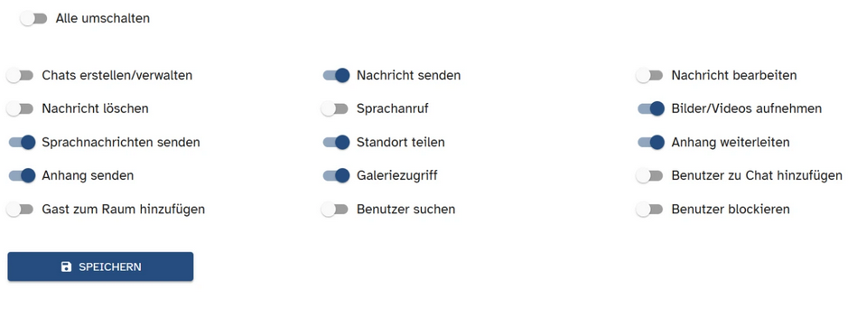
Administrative Einschränkungen für Mittelstufe und Unterstufe
Notes:
Vorschlag für eine defensive Einstellung der Nutzungsrechte von Schülerinnen und Schülern

Slide 5
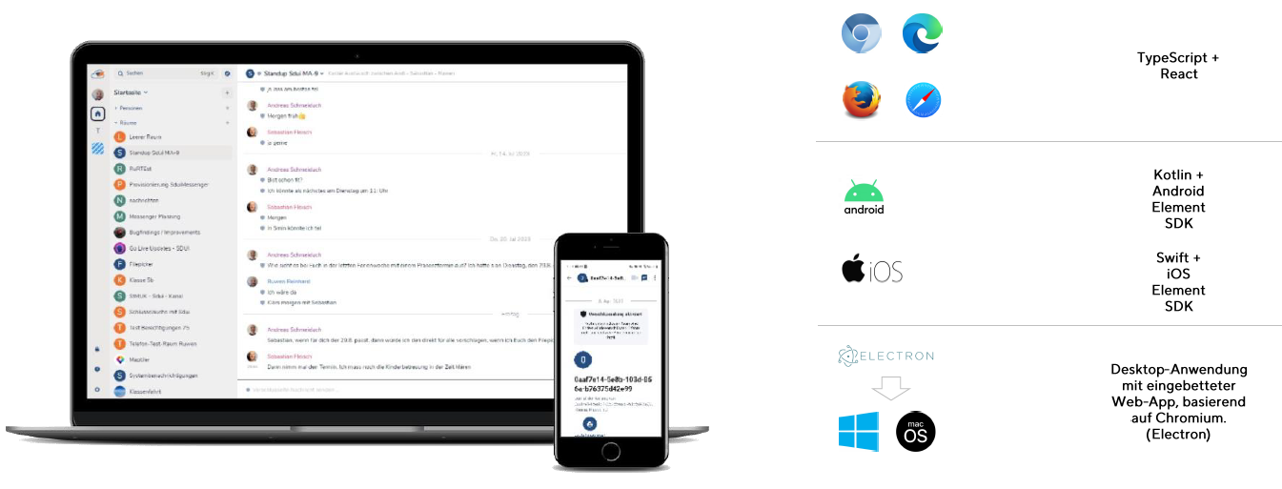
Clients/ Apps
Notes:
Geht auf fast allen Geräten.

Slide 6
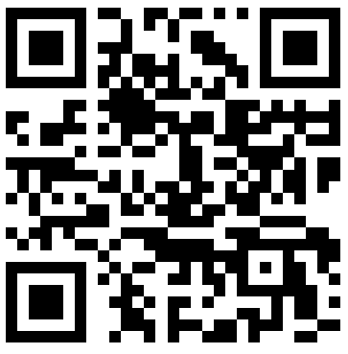
Download App/ Client https://mebis.link/messe
Notes:
Downloaden und Einloggen

Slide 7

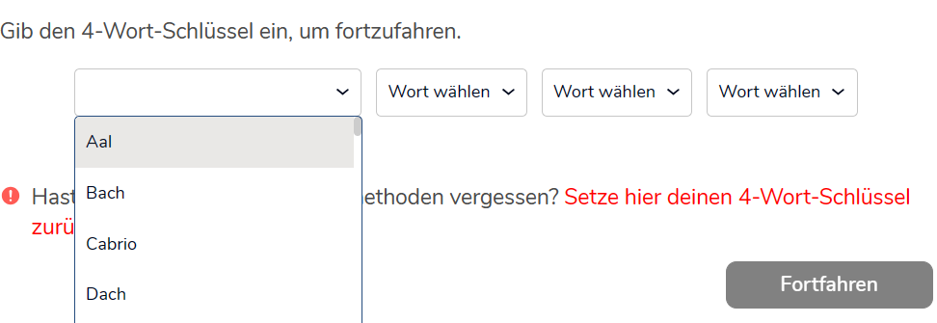
Vier-Wort-Schlüssel

Slide 8
für Mittelstufe und Unterstufe
Namen für die Räume
Beispiel: 10e_23/24_E_Meier: Herr Meier, der in der 10e Englisch unterrichtet und alle Schülerinnen und Schüler der Klasse 10e
Vorgehensweise
Lehrkraft legt die Gruppe an und lädt die Schülerinnen und Schüler ein
Schülerinnen und Schüler nehmen Einladung an
Jeder schreibt ein „Hallo“

Slide 9
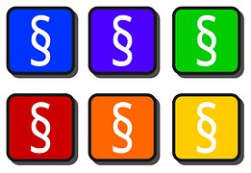
Nutzungs-bedingungen und Regeln

Slide 10
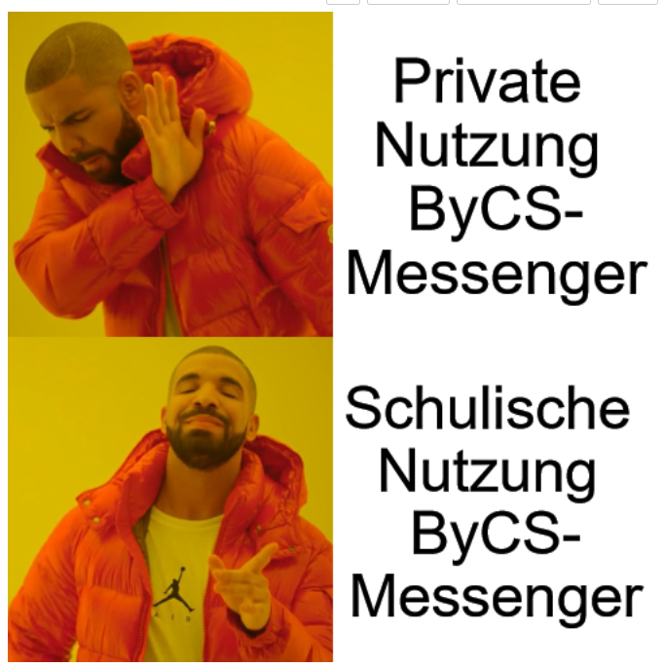
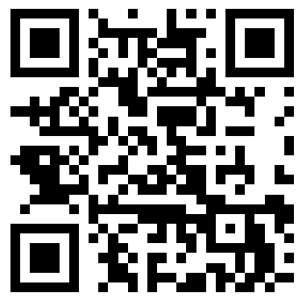
Nutzungs-bedingungen
Allgemeine Nutzungsbedingungen https://mebis.link/ByCSMessengerNutzung
https://imgflip.com/memegenerator

Slide 11
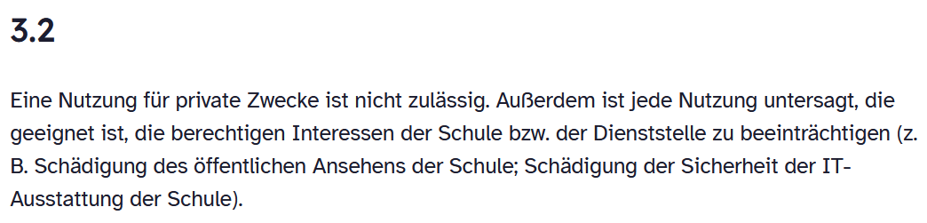
Nutzungs-bedingungen

Slide 12
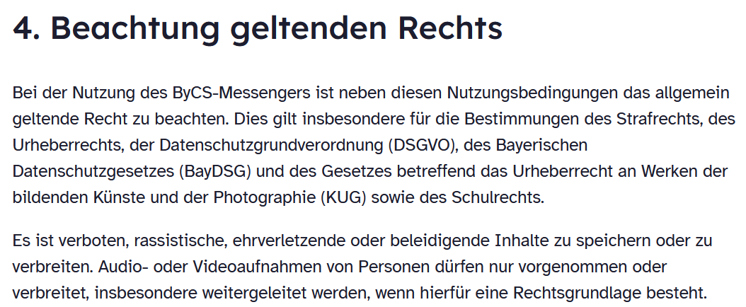

Slide 13
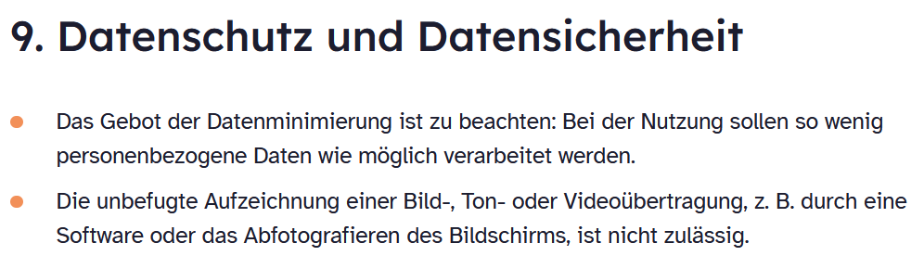

Slide 14

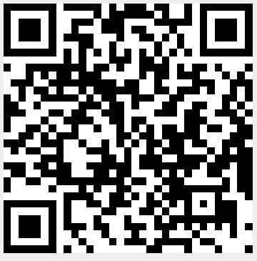

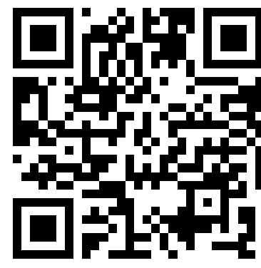
Nutzungsregeln ByCS-Messenger
Nur schulische Nutzung
Die allgemeinen Nutzungsregeln
gelten
Wir unterlassen überflüssige Kommentare/ Nachrichten.
Wir gehen höflich und respektvoll miteinander um.

Slide 15
Ausprobieren!
- Hallo
- Bonjour
- Hello
- Müssen wir morgen die Schwimmsachen mitnehmen?

Slide 16


Ansprechpartner für Fragen?

